Slide 1

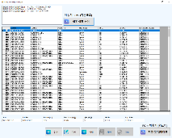
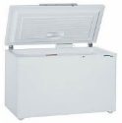

K5, Freezer inventory program fan-out
Background
작업자 또는 MC가 라인에 위치한 냉동고로 직접 가서 재고 파악을 해야 함.
Findings & Action
Plan
SMD 확산 완료
FCBGA 프로그램 수정 완료
- 해동기 PC에 프로그램 설치 중
BUMP
- 기 개발 된 프로그램 확산 대기 중
Before | After
The operator must go to the freezer & thawing PC for inventory. Operator checked inventory manually. | Inventory check Data edit (add, remove) Auto updates with the Thawing PC Developed S/W for use on multiple PC's
Manual check
Inventory check program
LINE | Freezer | Fan-out 상태 (11.03)
SMD | 3ea | 완료
FCBGA | 4ea (신규 입고 포함) | 프로그램 설치 중
BUMP | 1ea | 프로그램 검토 중

